Slide 1
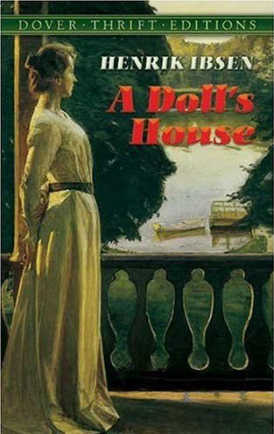

Образ Нори (за п’єсою Г. Ібсена «Ляльковий будинок»)

Slide 2
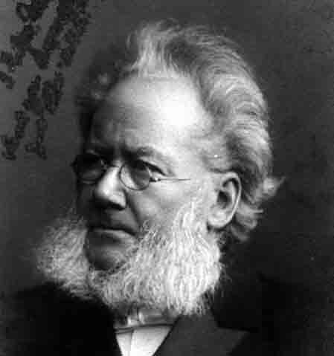
Ляльковий дім (норв. Et dukkehjem) — п'єса на три дії норвезького драматурга Генріка Ібсена, прем'єра якої відбулася в Данському королівському театрі в Копенгагені 21 грудня 1879 року. П'єса була опублікована в тому ж місяці, напередодні прем'єри. 2001 року твір Ібсена занесено до реєстру програми ЮНЕСКО «Пам'ять світу».
Після постановки п'єса викликала багато дебатів, оскільки в ній гостро критикуються шлюбні норми 19 століття.

Slide 3
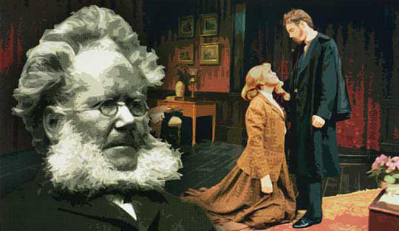
Нора молода жінка, дружина адвоката Торвальда Хельмера, мати трьох дітей. Зав’язка драми відбувається як би у двох тимчасових планах, у яких Н. живе. З одного боку, вона завжди пам’ятає про свою давню подвиг-провину (підробці підпису померлого батька для порятунку важко хворого чоловіка). З іншого боку, Нора поглинена нехитрими, але цілком реальними турботами про будинок і сім’ю, про благополучне й комфортне існування. Художня сила образа полягає в тому, що, виявившись у ситуації «соціальної героїні», Н. рішуче не вписується в це амплуа. По видимості Нора дбайливо опікуване чоловіками (спочатку батьком, потім чоловіком), ніжне, жіночне істота, не тільки кокетливе, але іноді й по-женски підступне. Вона, наприклад, не позбавляє себе задоволення подразнивать закоханого в неї доктори Ранка

Slide 4
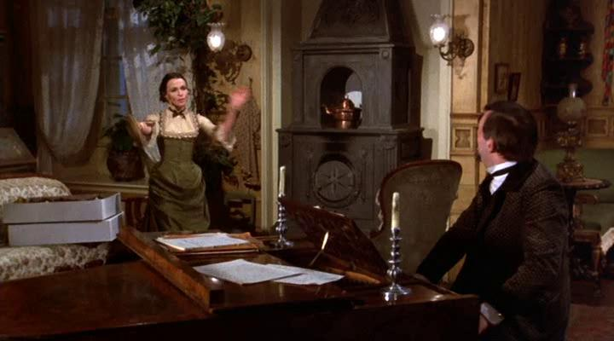
Але особливість Нора як героїні в тім, що у відмінність, скажемо, від Гедди Габаер вона прямо на очах у глядача міняється й розкривається з несподіваної сторони. Колись вона мала мужність піти на злочин в ім’я близьких і багато років жила пам’яттю про свою провину, виплачуючи таємно від чоловіка суму боргу. Але з появою традиційного для Ибсена фатального персонажа, «людини з боку» Крогстада, минуле уривається внастоящее.
И тоді з’ясовується, що затишна, спокійна, ніжна жінка – тільки видимість. Її суть визначиться поступово й стане явної, коли розсіються її надії на те, що, довідавшись один раз про всім, Хельмер стане пишатися нею. Н. розуміє, що перемінилася, і більше не може відігравати роль щасливої, небагато легковажної господарки «лялькового будинку».

Slide 5

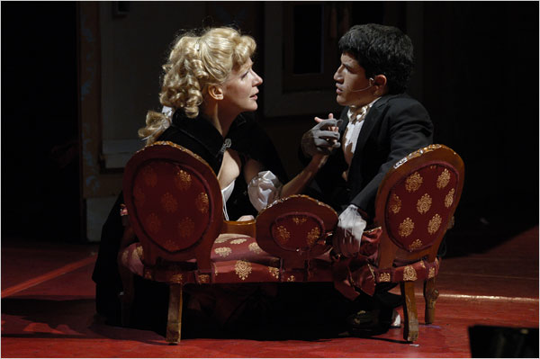
Це негайно віддаляє від її не тільки чоловіка, але й дітей. Звичайно,драма Н. торкнулася й Хельмера, людини по-своєму, може бути, чималого, але щиро не готового зрозуміти (не те що вибачити) її вчинок. Н. жіночна й тендітна зовні; культивируемий чоловіком образ куколки-белочки, маленької марнотратки – це скоріше мимовільне подигривание з її боку. У сутності вона насамперед людина, орієнтована морально.

Slide 6

Коли ж виявилося, що її подання про життя наївні, детски й неправильні, вона насмілюється зробити чесний і правдивий висновок пр самій себе: вона не має права бути ні дружиною, ні матір’ю. Вона взагалі ще тільки «починає бути». І тому Н. іде. Якщо її відхід із сім’ї – не істерика, а Нора саме врівноважений, швидко й чітко діюча людина, то вона не повернеться. Нова Нора цієї сім’ї – і не тільки чоловіка, але й дітей – не знає. Звичайно, для сучасників Ибсена такий фінал був неможливий

Slide 7
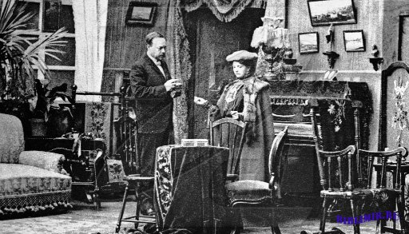
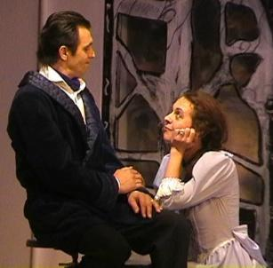
Автор навіть придумав іншу мелодраматичну розв’язку: Н. не йде, а в останній момент зупиняється, як би передумавши. Нічого більше неприродного, руйнівного для такої героїні бути не може. Однак «поганий» кінець не влаштовував не тільки сучасників Ибсена. Дотепер у театрах його домисливают часом як «благополучний»: Н. все-таки в останній момент не зважується піти від дітей і «» чоловіка, щовиправився. Цікаве продовження сюжету запропонував сучасний датський драматург Эрнст Бруун Ольсен у п’єсі «Куди пішла Нора» (1967): героїня виявилася на «дні» суспільства, але, будучи цілком заможної й вільної, вона живе разом зі злодіями й повіями, чесно трудячись на фабриці. Хельмер намагається неї повернутися

